Slide 1



Tập đọc
Chương trình xiếc đặc sắc

Slide 2
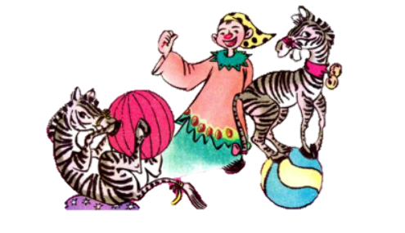
I. Luyện đọc:

Slide 3
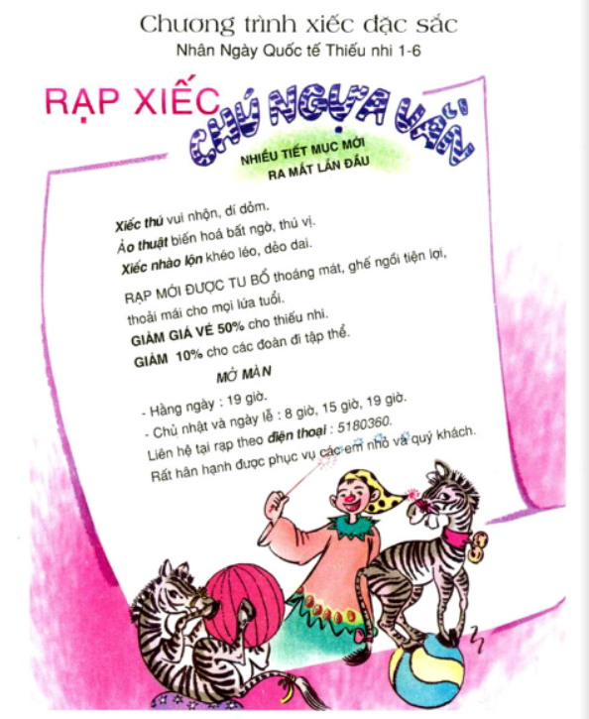

Slide 4
CHƯƠNG TRÌNH XIẾC ĐẶC SẮC
Nhân ngày Quốc tế Thiếu nhi 1-6
Mùng 1 tháng 6
Nhiều tiết mục mới ra mắt lần đầu.
Xiếc thú vui nhộn, dí dỏm.
Ảo thuật biến hóa bất ngờ, thú vị.
Xiếc nhào lộn khéo léo, dẻo dai.
Rạp mới được tu bổ thoáng mát, ghế ngồi tiện lợi, thoải mái cho mọi lứa tuổi.
Giảm giá vé 50% cho thiếu nhi.
Giảm 10% cho các đoàn đi tập thể.
MỞ MÀN
    Hàng ngày: 19 giờ.
    Chủ nhật và ngày lễ: 8 giờ, 15 giờ, 19 giờ.
    Liên hệ tại rạp theo điện thoại: 5180360.
Rất hân hạnh được phục vụ các em nhỏ và quý khách.
RẠP XIẾC CHÚ NGỰA VẰN
Năm mươi phần trăm
Mười
phần trăm
Năm một tám không ba
sáu không

Slide 5
CHƯƠNG TRÌNH XIẾC ĐẶC SẮC
Nhân ngày Quốc tế Thiếu nhi 1-6
Nhiều tiết mục mới ra mắt lần đầu.
Xiếc thú vui nhộn, dí dỏm.
Ảo thuật biến hóa bất ngờ, thú vị.
Xiếc nhào lộn khéo léo, dẻo dai.
Rạp mới được tu bổ thoáng mát, ghế ngồi tiện lợi, thoải mái cho mọi lứa tuổi.
Giảm giá vé 50% cho thiếu nhi.
Giảm 10% cho các đoàn đi tập thể.
MỞ MÀN
    Hàng ngày: 19 giờ.
    Chủ nhật và ngày lễ: 8 giờ, 15 giờ, 19 giờ.
    Liên hệ tại rạp theo điện thoại: 5180360.
Rất hân hạnh được phục vụ các em nhỏ và quý khách.
RẠP XIẾC CHÚ NGỰA VẰN

Slide 6
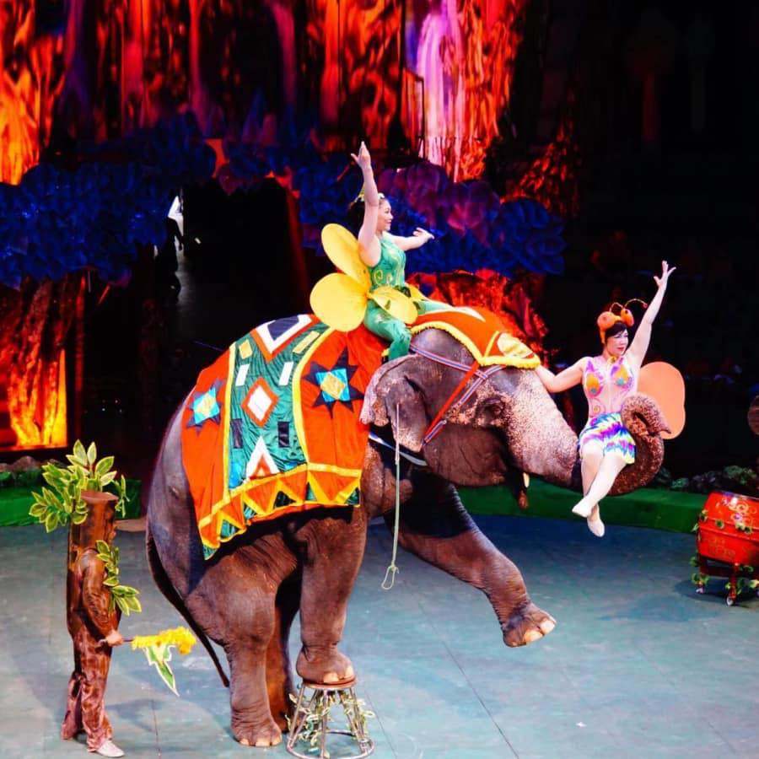
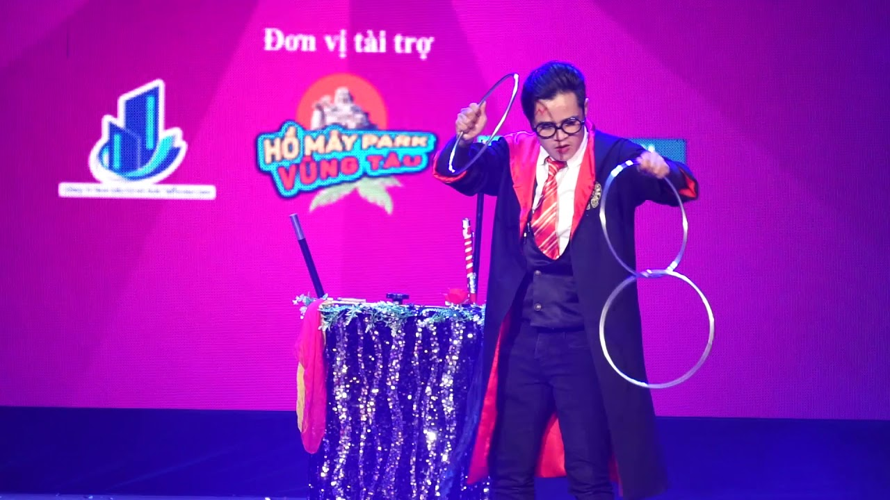
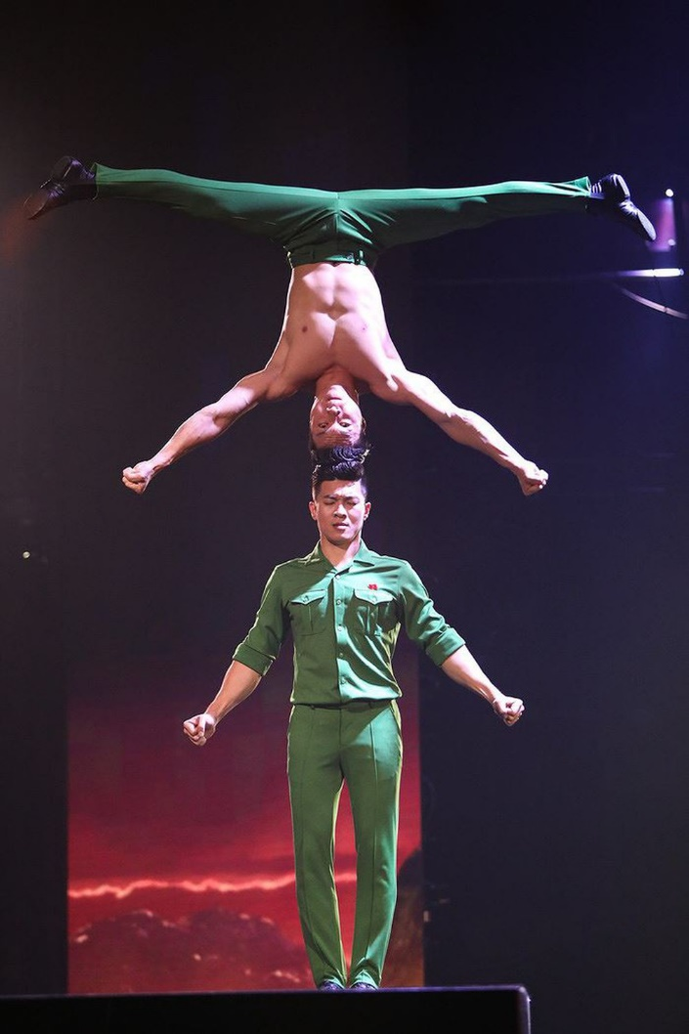
Tiết mục: Từng phần nhỏ của chương trình biểu diễn

Slide 7
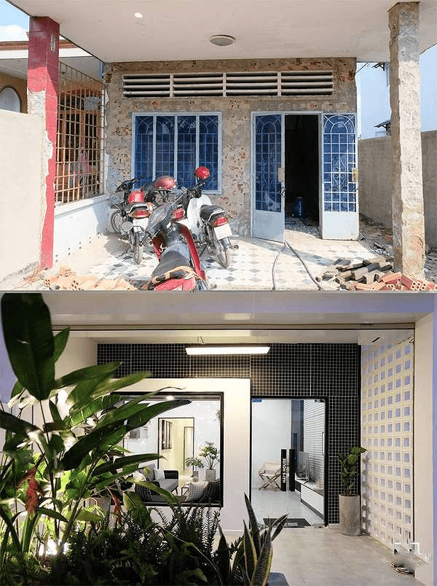
Tu bổ: sửa lại và thêm cái mới cho tốt hơn, đẹp hơn.

Slide 8
Chú thích:
Tiết mục: từng phần nhỏ của chương trình biểu diễn.
Tu bổ: sửa lại và thêm cái mới cho tốt hơn, đẹp hơn.
Mở màn: bắt đầu buổi biểu diễn nghệ thuật.
Hân hạnh: lấy làm may mắn và vui mừng.

Slide 9

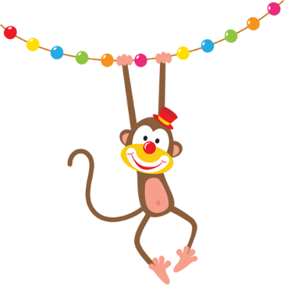
LUYỆN ĐỌC
Nhiều tiết mục mới ra mắt lần đầu.//
Xiếc thú vui nhộn,/ dí dỏm.//
Ảo thuật biến hoá bất ngờ,/ thú vị.//
Xiếc nhào lộn khéo léo,/ dẻo dai.//

Slide 10
II. Tìm hiểu bài:

Slide 11
1. Rạp xiếc in tờ quảng cáo này để làm gì?
➔ Rạp xiếc in tờ quảng cáo này để giới thiệu chương trình và lôi cuốn mọi người đến rạp xem xiếc.

Slide 12
2. Từng phần nội dung của tờ quảng cáo cho em biết điều gì?
1
a. Các tiết mục
2
b. Tên chương trình, tên rạp xiếc
c. Cơ sở vật chất và mức giảm giá vé
3
d. Thời gian biểu diễn, cách liên hệ
mua vé và lời mời
4
Em thích nội dung nào trong tờ quảng cáo?
Vì sao?

Slide 13
3. Câu văn trong tờ quảng cáo có ngắn gọn, rõ ràng không? Tại sao người ta lại viết ngắn gọn như vậy?
➔ Các câu văn trong tờ quảng cáo rất ngắn gọn, rõ ràng, dễ nhớ. Người ta viết như vậy để người đọc không mất thời gian nhưng vẫn nhớ được các thông tin của buổi biểu diễn.

Slide 14
4. Trong tờ quảng cáo có mấy kiểu chữ, màu sắc của chữ ra sao? Viết chữ như vậy có tác dụng gì?
➔ Những từ ngữ quan trọng được in đậm. Chữ được trình bày với nhiều kích cỡ khác nhau, kiểu chữ thẳng, chữ nghiêng, chữ uốn cong khác, màu sắc khác nhau. Viết chữ như vậy để thu hút người đọc.

Slide 15
5. Ngoài phần thông tin, tờ quảng cáo còn được trang trí như thế nào?
➔ Tờ quảng cáo còn có tranh minh họa làm cho nội dung quảng cáo đẹp hơn, hấp dẫn và ấn tượng hơn.

Slide 16
6. Em thường thấy quảng cáo ở những đâu?
➔ Quảng cáo có ở nhiều nơi như băng treo trên đường, trên nóc các tòa nhà cao tầng, trong các khu vui chơi, giải trí, trên báo đài, tivi,…

Slide 17
III. Luyện đọc lại:

